Slide 1

Учитель начальных классов :
Воронова Анастасия Андреевна

Slide 2
Использование инновационных педагогических технологий как фактор профессионального роста и успешности обучающихся

Slide 3
….Развивающемуся обществу нужны современно образованные, нравственные, предприимчивые люди, которые могут самостоятельно принимать ответственные решения в ситуации выбора, прогнозируя их возможные последствия, способные к сотрудничеству, отличающиеся мобильностью, динамизмом, конструктивностью, обладающие развитым чувством ответственности за судьбу страны».
(Концепция модернизации российского образования)

Slide 4
влияющую
на разные аспекты
и стороны
развития личности,
Необходимо
создать
педагогическую
среду,
Создать условия для приобретения учащимися средств познания и исследования мира
Создать условия для появления у учащихся мотива к самоизменению, личностному росту
процессов, явлений, событий, свойств, законов и закономерностей, отношений и др.
Создать условия для возможности к реализации «Я – концепции» («Я – могу» - «я – хочу» - «я – нравлюсь»)

Slide 5
Педагогическая инновация — это нововведение в области педагогики, целенаправленное прогрессивное изменение, вносящее в образовательную среду стабильные элементы (новшества), улучшающие характеристики, как отдельных ее компонентов, так и самой образовательной системы в целом.

Slide 6
Современные педагогические технологии –
это набор операций по конструированию знаний, умений, навыков и отношений в соответствии с поставленными целями

Slide 7
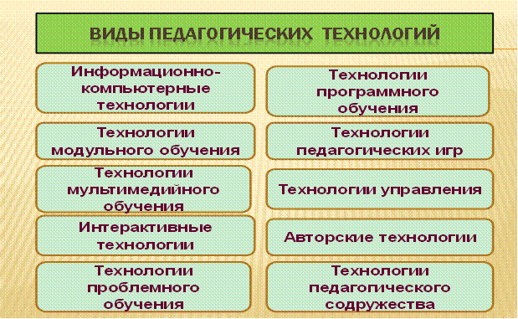

Slide 8
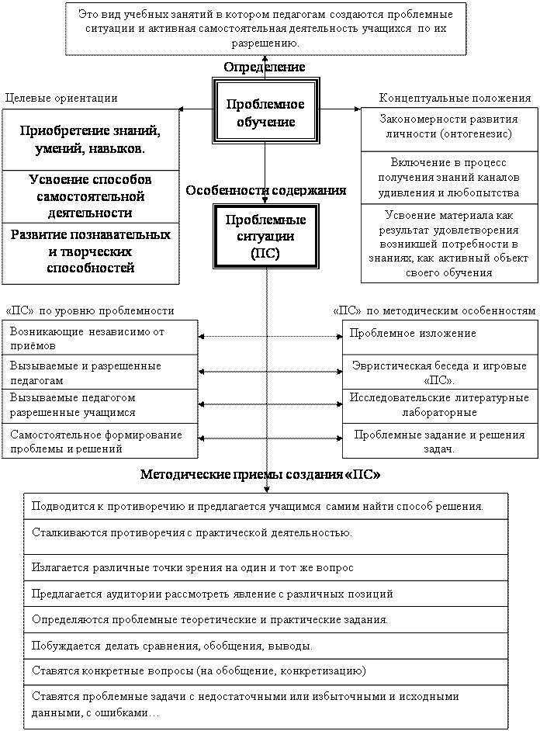
Технология проблемного обучения

Slide 9
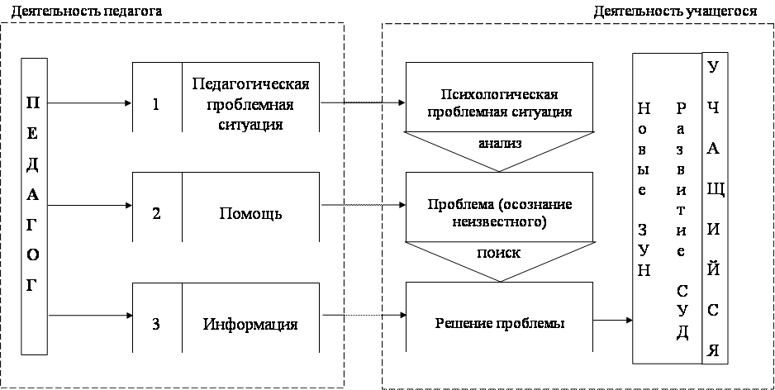
ЗУН – знания, умения, навыки
СУД – способы умственной деятельности

Slide 10
П.О. дает возможность
ученику
учителю
Реализовать и развить свои способности; Развитие нестандартного мышления умение и навыки самостоятельного научного поиска,; Формировать способности к рефлексии (анализу) | активизировать учебно-познавательную деятельность учащихся Управлять процессом развития личности школьника; Развить рефлексивные способности

Slide 11
Минусы проблемного обучения
1) Большие расходы времени на изучение учебного материала
2) Недостаточная эффективность при формировании практических умений и навыков, особенно трудного характера, где показательное подражание имеет большое значение – это самый большой недостаток
3) Слабая эффективность при изучении очень сложных тем.

Slide 12
Технология «Портфолио»
Технология «Портфолио» - система конкретных выдающихся результатов обучающегося, выпускника студента, педагога, которые были получены в совокупности последовательных действий взаимосвязи данных субъектов с целью получения образования, развития и формирования личности каждого из них.

Slide 13
ключевые компетенции и компетентности обучающегося и педагога как современного человека XXI века (Дутко Н.П.).
информационная (умение искать, анализировать, преобразовывать, применять информацию для решения проблем);
коммуникативная (умение эффективно сотрудничать с другими людьми);
самоорганизационная (умение ставить цели, планировать, ответственно относиться к здоровью, полноценно использовать личностные ресурсы);
самообразовательная (готовность конструировать и осуществлять собственную образовательную траекторию на протяжении всей жизни, обеспечивая при этом успешность и конкурентоспособность).

Slide 14
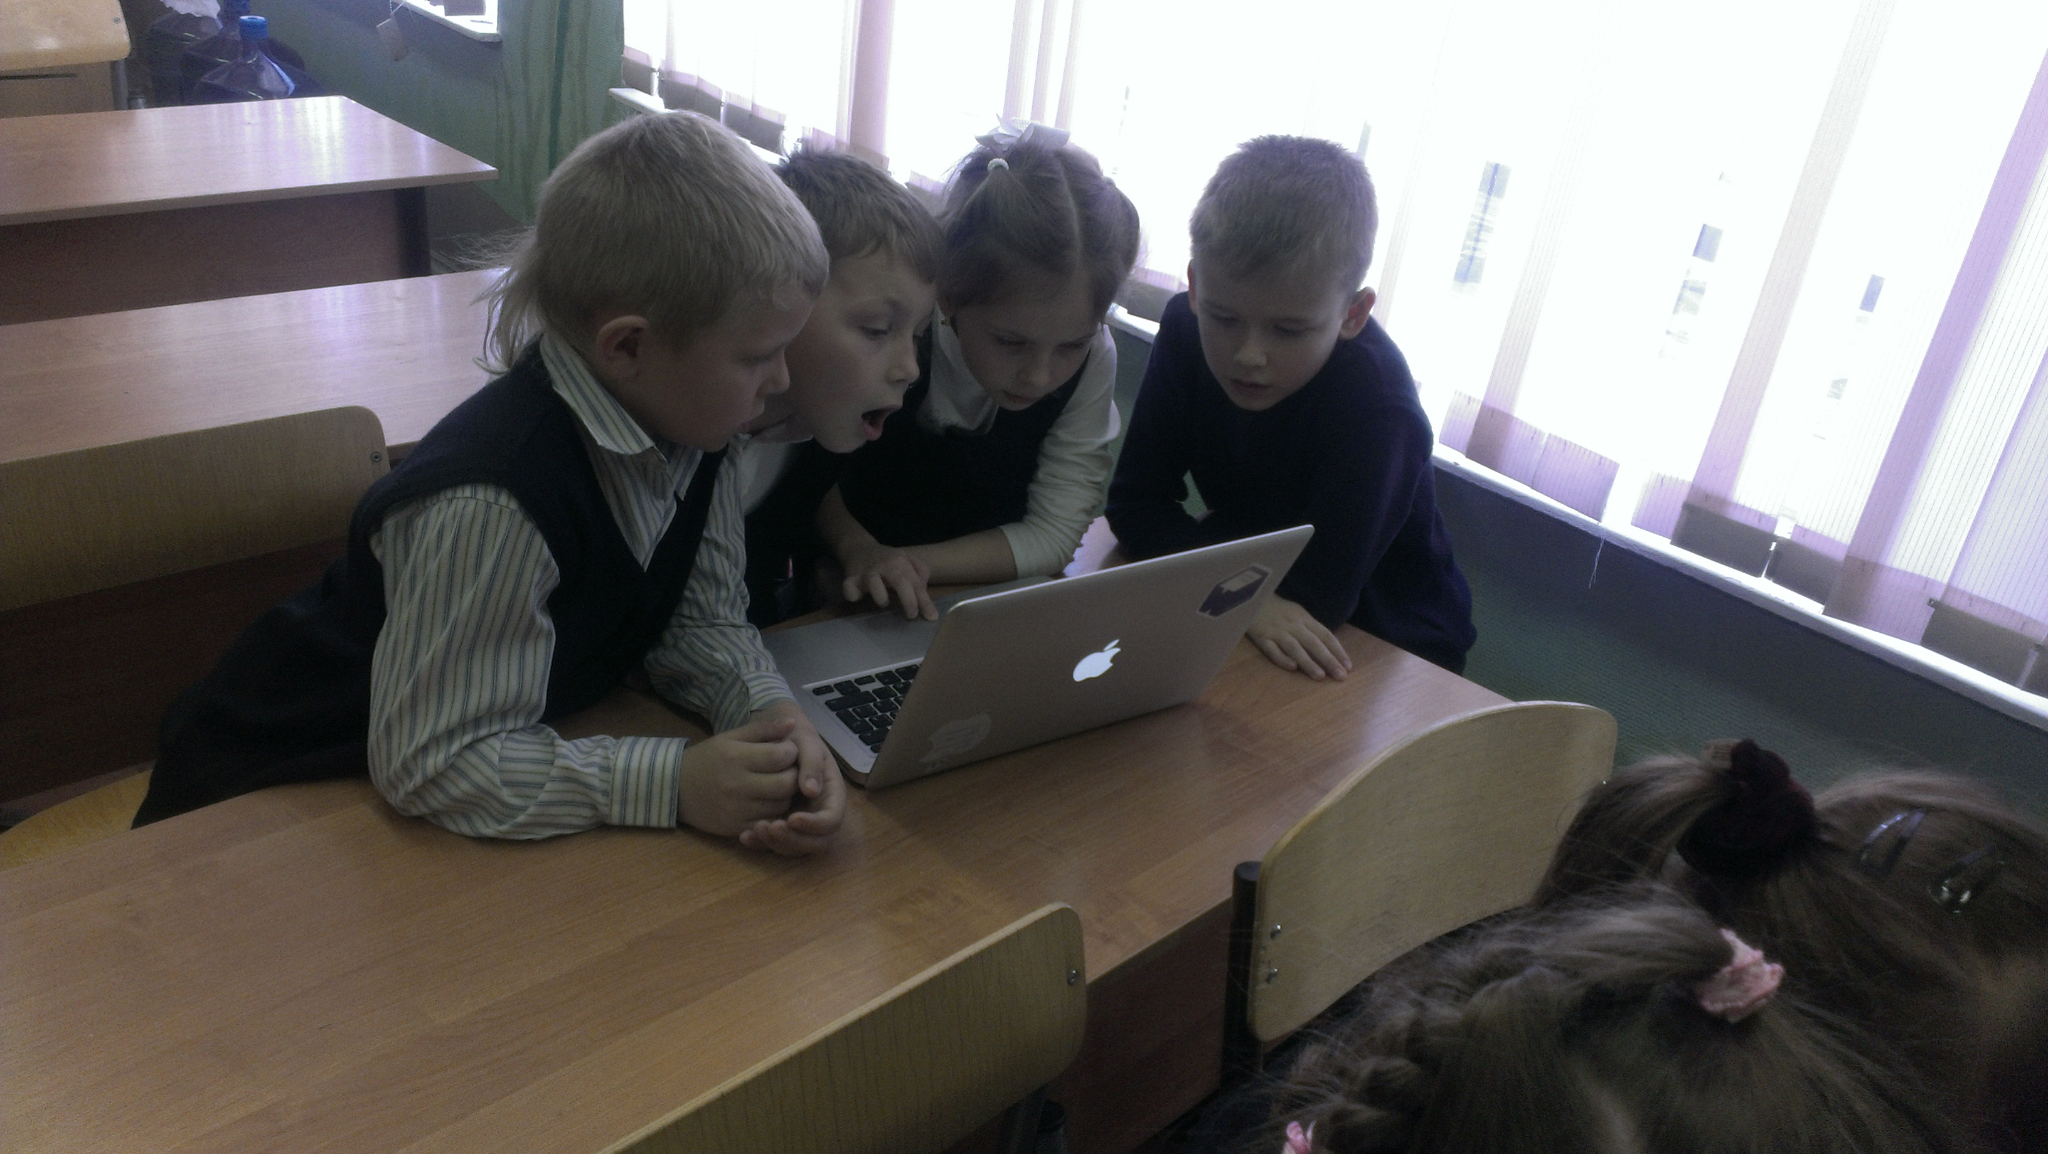
Информационные технологии
ИКТ можно использовать в следующих направлениях:
1. Ведение рабочей документации в электронном формате.
2. Использование на уроках и при выполнении домашнего задания мультимедийных дисков.
3. Создание мультимедийных презентаций. Выступления с опорой на презентацию.
4.Работа в единой образовательном пространстве(http://nachalka.seminfo.ru/)
5. . Исследовательская работа учащихся. Выступления с опорой на презентацию.
6.Использование Интернет-ресурсов.
7. Дистанционное обучение учащихся, интернет-олимпиады, интернет-марафоны.
8. Использование ИКТ во внеурочной работе.

Slide 15
Использование ИКТ в учебном процессе позволяет:
• усилить образовательные эффекты;
• повысить качество усвоения материала;
• построить индивидуальные образовательные траектории учащихся;
• осуществить дифференцированный подход к учащимся с разным уровнем готовности к обучению;
• организовать одновременно детей, обладающих различными способностями и возможностями.

Slide 16
Уровень сформированности информационной культуры учителя определяется:
во-первых, знаниями об информации, информационных процессах, моделях и технологиях;
во-вторых, умениями и навыками применения средств и методов обработки и анализа информации в различных видах деятельности;
в-третьих, умением использовать современные информационные технологии в образовательной деятельности;
в-четвертых, мировоззренческим видением окружающего мира как открытой информационной системы.

Slide 17
Технология внеклассной работы
Дает возможность
ученику учителю
Реализовать и развить свои способности; Расширить знания об окружающем мире; Приобрести навыки проектирования; Проявить организаторские умения; Закрепить коммуникативные навыки; Формировать способности к рефлексии (анализу) | Развить творческий потенциал; Совершенствовать организаторские способности; Изучить классный коллектив; Объединить учащихся, педагогов, родителей; Управлять процессом развития личности школьника; Развить рефлексивные способности
Формирование коллектива единомышленников; Освоение культурного пространства; Формирование личности.

Slide 18
Этап урока | Варианты использования образовательных технологий | Метод и приёмы
Актуализация знаний | Игровые технологии | Создание игровой ситуации.
 | Педагогика сотрудничества | Совместная деятельность. Эвристическая беседа.
 | Здоровьесберегающая технология | Психофизическая тренировка (настрой на урок). Алгоритмическая разминка.
Сообщение темы и целей урока | Проблемное обучение | Создание проблемной ситуации
 | Педагогика сотрудничества | Работа в группах, парах. Эвристическая беседа.
 | Информационно-коммуникативные технологии | Представление наглядного материала (работа с интерактивной доской, презентация)
Работа по теме урока | Индивидуальный и дифференцированный подход | Индивидуальная, групповая, парная работа.
 | Гуманно-личностная технология | Создание ситуации успеха.
 | Компетентностно-ориентированное обучение | Исследовательская работа в группах, парах.
 | Информационно-коммуникативные технологии | Знакомство с новым материалом на ПК. Разноуровневые задания.
 | Развивающее обучение | Задания на развитие обще-интеллектуальных умений: сравнения, мышления, конкретизации, обобщения.
 | Игровые технологии | Игровая ситуация.
 | Проблемное обучение | Создание проблемной ситуации.
Физминутка | Здоровьесберегающая технология | Гимнастика для тела, слуха, глаз, дыхательная; танцевально-ритмические паузы, точечный массаж.
Индивидуальная (самостоя-тельная) работа | Индивидуальный и дифференцированный подход | Разноуровневые задания.
 | Информационно-коммуникативные технологии | Тестирование на ПК. Разноуровневые задания на ПК.
Подведение итогов урока | Педагогика сотрудничества | Коллективный вывод. Подведение итогов в паре.
 | Гуманно-личностная технология | Создание ситуации успеха.
Рефлексия | Гуманно-личностная технология | Создание ситуации успеха.
 | Здоровьесберегающая | Тренинг «Я смог…Что получилось?»

Slide 19
Игровые технологии
В играх могут быть реализованы следующие потребности(как со стороны учителя ,так и со стороны учителя):
- наличие собственной деятельности;
- творчество;
- общение;
- потребность в ином;
- самоопределение через ролевое экспериментирование;
- самоопределение через пробы деятельностей.

Slide 20
Обучение в сотрудничестве (групповая работа)

Slide 21
Если учитель не научился анализировать факты и сознавать педагогические явления, то повторяющиеся из года в год дела кажутся ему скучными, однообразными, он теряет интерес к собственному труду…. Сущность педагогического опыта в том заключается, что перед учителем каждый год открывается что-то новое, и в стремлении постигнуть новое раскрываются его творческие силы»
В.А. Сухомлинский

